Slide 1
مفهوم المياه العادمة
نهى ابو خضر

Slide 2
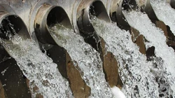
مفهوم المياه العادمة:
المياه التي تطرحها المنازل أو المصانع أو المزارع والمحلات التجارية في شبكة الصرف الصحي أو في الحفر الامتصاصية بعد حدوث تغير في خصائصها الفيزيائية والكيميائية .

Slide 3
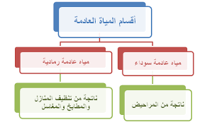
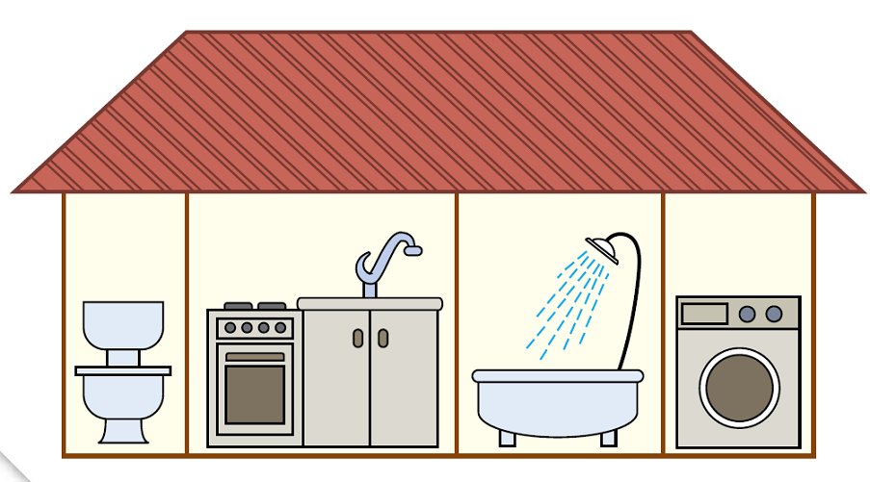
مصادر المياه العادمة:
1) المياه العادمة المنزلية: تقسم الى قسمين وهما:
هي المياه الناتجة عن استخدام مياه المطابخ والمغاسل وتحتوي على بقايا طعام وصابون ودهون ومنظفات .
**المياه الرمادية
هي المياه الناتجة عن دورات المياه وتمتاز بأنها أكثر خطورة من المياه الرمادية.
**المياه السوداء

Slide 4
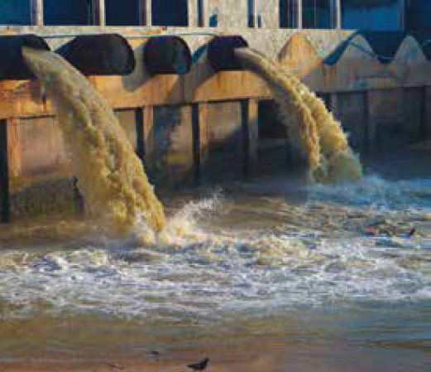
2) المياه العادمة الصناعية :
- تتكون من المخلفات الصناعية السائلة عن الصناعات المختلفة .
- تختلف المخلفات الصناعية اعتمادا على :
1)طبيعة الصناعات وعمليات التصنيع.
2)المواد المستعملة في التصنيع.
3)معدلات استهلاك المياه.
-علما بأن المياه العادمة الصناعية تحتوي على العديد من المواد العضوية مثل: الأحماض,والمواد المشعة,والعناصر السامة مثل:الرصاص والزرنيخ .

Slide 5
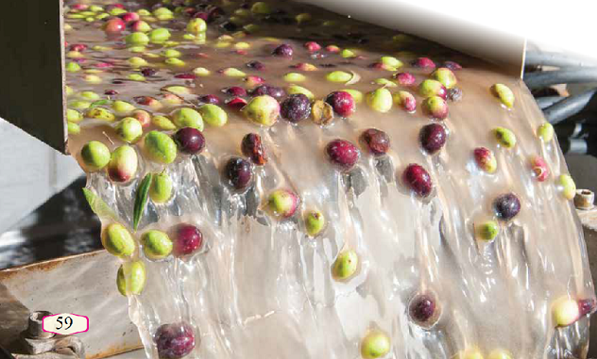
3)المياه العادمة الزراعية:
-تنتج المياه العادمة الزراعية عن الانشطة الزراعية المختلفة وتشتمل على المياه المستخدمة في غسل المنتجات الزراعية وتنظيف المعدات الزراعية .
-تعد المياه المستخدمة في الزراعة مياه ملوثة حيث تحتوي على مبيدات حشرية وأسمدة كيميائية وأملاح.

